Slide 1
HACI ADAYLARINA SAĞLIK ÖNERİLERİ
Dr. OSMAN MOLLAOĞLU
SB ADALAR ASM AİLE HEKİMİ

Slide 2
SUNUM PLANI
SAĞLIK AÇISINDAN
TÜRKİYE’DE YAPILACAK HAZIRLIKLAR
KUTSAL BELDELERDE NELERE DİKKAT EDİLMELİ
DÖNÜŞ SONRASI NELERE DİKKAT EDİLMELİ

Slide 3
MEKKE VE MEDİNE’DE, TAM TEŞEKKÜLLÜ HASTANE :Diyanet İşleri Başkanlığına ait ;acil servis, poliklinikler, laboratuar, radyoloji birimi, yataklı servis ve 1. basamak yoğun bakım ünitesi
SAĞLIK MERKEZLERİ
BÜYÜK BİR SAĞLIK ORDUSU (Uzman Hekim, Diş Hekimi, Pratisyen Hekim, Eczacı, Diyetisyen Hemşire, Sağlık Memuru,laborant, Röntgen Teknisyeni, Eczacı Teknisyeni, Diş Teknisyeni, ATT, Hizmetli vb, yardımcı sağlık personelleri)
TÜM HİZMETLER VE İLAÇLAR ÜCRETSİZ

Slide 5
TÜRKİYEDE İKEN
AŞI
-Haftada bir gün Sağlık Müdürlüğünde yapılan meningokok aşısı
-Gitmeden en az 3 hafta önce yapılması önerilir.
-Daha önce yaptıranlar için 3 sene geçerli (Aşı kartı olacak)

Slide 6
AŞI
PNÖMOKOK AŞISI
KOAH, DİABETES MELLİTUS, KY, RENAL YETMEZLİK VB
İLERİ YAŞ
İMMÜN YETMEZLİK (SPLENEKTOMİ VS)
TETANOZ AŞISI
10 YILDA BİR TÜM ERİŞKİNLER

Slide 7
TÜRKİYEDE İKEN
Kronik hastalığı olanlar, ileri yaşta olanlar, ilgili hekimlere kontrol olmaları gerekir.
Psikiyatrik rahatsızlığı olanlar hekimi ile görüşüp ilaçlarını aksatmaması gerekir.
Kullanılmakta olan İlaçlar fazlasıyla yanına alınmalı,
Uçak fobisi olanlar doktoru ile görüşmeli ve önerilere uymalı.
Ağrı kesici, grip ilacı, mantar kremleri, mide ilaçları temini.

Slide 8
Ayak sağlığı için yürüyüş ayakkabısı ( rahat , kolayca giyilip çıkarılabilen, ayağı vurmayan, ortopedik, kaliteli, hafif, hava alan, yeni ise önceden kullanılmalı)
Yürüyüş Egzersizleri Yapılmalı
Birkaç Kilo Vererek Hacca Hazırlanmak
Diş hekimine giderek gerekli tedavi ve bakımı yaptırmalı

Slide 9
ÇOCUKLAR
Aşıları tam olacak
İlaçlar ( ağrı kesici- ateş düşürücü, soğuk algınlığı ilaçları, öksürük şurubu, ishal ilaçları vs)

Slide 10
MEKKE VE MEDİNE’DE DİKKAT EDİLECEKLER
İklim farkı; Mekke daha sıcak, nisbeten Medine geceleri daha serin,
Bol sıvı alınması, bol zemzem içilmesi, soğuk su içilmemesi,
Güneşten korunma ( şemsiye, şapka, gölgelik, güneş kremi, güneş gözlüğü)
Klimalara dikkat edilmesi, yanında yedek örtü şal vs bulundurma
Özellikle vücut direnci düşük olanlar çok kalabalıkta kendisini korumalı
Düzenli, doğru beslenme

Slide 11
MEKKE VE MEDİNE’DE DİKKAT EDİLECEKLER
Kişisel hijyene azami dikkat göstermek, günlük duş almak, (sabun kullanmak)
Maske kullanılması,
Sık el sabunlama,
Islak mendil , kağıt mendil bulundurma
Gribal enfeksiyona yakalanılmışsa, başkalarına bulaştırmamak içinde kalabalıktan sakınmak, istirahat,
Özellikle Arafattan dönene kadar bedeni çok fazla yormamak,

Slide 12
Hanımlar için adet geciktirici ilaçları çok özel bir durum yoksa önermiyoruz. Hacc görevleri, arafat, mina müzdelife görevlerinin tamamı, kabeyi tavaf hariç bu dönemde yapılır, sadece kabenin tavafı ertelenir.
Gerekli durumlarda bayan irşad görevlileri ve kadın doğum uzmanı ile görüşülebilir.

Slide 13
GRİBAL ENFEKSİYON
-Bol sıvı alımı, sıcak içeçekler,
-Mümkün olduğunca istirahat (tavaf etmek yerine haremde tesbihat, KK okuma , tefekkür vs)
-Doktora danışılarak soğuk algınlığı ilaçları alınabilir ( gargara pastil vs)
-Etkin maske kullanımı
Sık el yıkama
Günlük duş alma

Slide 14
İSHAL
Meyve ve sebzeleri iyi yıkamalı,
Klimalara dikkat etmeli
Özellikle terliyken oturulan yerin çok sıcak yada çok soğuk olmaması gerekir.
Bol sıvı, zemzem, ayran, maden suyu alınmalı
Diyet (yoğurt, muz, zeytin , peynir yenmeli, yağlı, baharatlı yiyeceklerden sakınmalı)
Mümkün mertebe dışardan yemek yenmemeli
Sık sık el yıkamalı

Slide 15
GÜNEŞ ÇARPMASI
Güneş altında kalmamaya dikkat edilmeli, (Cuma Vakti, Arafat)
Şemsiye, kafa şemsiyesi, takke, açık renk örtüler önerilir,
Açık renkli , uzun kollu giysiler kullanılması
Bol sıvı alınması

Slide 16
GÜNEŞ YANIĞI
Sıcak mermer zeminde çıplak ayakla yürümek
Özellikle hassas ciltlerde direk güneşe uzun süre maruziyet,

Slide 17
MANTAR ENFEKSİYONLARI
Ayak bakımı, ayak hijyeni, uygun ayakkabı, nemlendirici kremler mantar kremi kullanılması
Topuk çatlakları olanların uygun nemlendiriciler kullanması
Abdestten sonra ayakların ve parmak aralarının kurulanması, nemliyken çorap giyilmemesi, pamuklu çorap kullanılması,
Özellikle şeker hastaları ve varis gibi ayak dolaşım bozukluğu olanlar daha dikkatli olmalı
Erkekler ihramlı iken mahrem bölge tahrişine dikkatli olmalı

Slide 18
KABIZLIK
Bol sıvı alınması,
Uygun beslenme,
Yanında kuru kayısı gibi yardımcı yiyecekler götürülebilir
YANIK
Çay, kaynar su dökülmesi ( asansörle odaya taşıma vs.)

Slide 19
MERS CORONAVİRUS ENFEKSİYONU
2012 den beri Ortadoğu kaynaklı görülen, ölümlerle sonuçlanabilen ciddi alt solunum yolu enfeksiyonudur.
Özellikle kronik hastalığı olanlar korunmak için maske kullanmalı,
Kişisel hijyen, el yıkama vb konulara dikkat etmeli
Hastalık Deve ile ilişkili bulunmuş. Bu nedenle özellikle ziyaretlerde develerden uzak durmalı,
Deve sütü pastörize edilmeden kullanılmamalı

Slide 20
MERS CORONAVİRUS
Tanı özel test ile konulur.
Korunmada vücut direncini yüksek tutmak, kişisel hijyene dikkat etmek, iyi beslenmek, bol sıvı almak oldukça etkili.
Gribal enfeksiyonu olanlardan kendini korumalı.

Slide 21
KUDUZ PROFİLAKSİ
Kedi tırmalaması vs kuduz aşısı yaptırmak gerekir. Özellikle Medine de kediler sevimlidir, ama uzaktan sevelim!

Slide 22
TÜRKİYE’YE DÖNÜŞTE DİKKAT EDİLECEKLER
Yakınlarımızı olası MERS Coronavirus enfeksiyonundan korumak için , ciddi bir alt solunum yolu enfeksiyonu bulguları varsa, 15 gün süre ile ziyaretçilerden çok yakın temastan sakınmak gerekir
ciddi bir alt solunum yolu enfeksiyonu bulguları varsa sağlık kontrollerini yaptırmak gerekir.
İstirahat

Slide 23
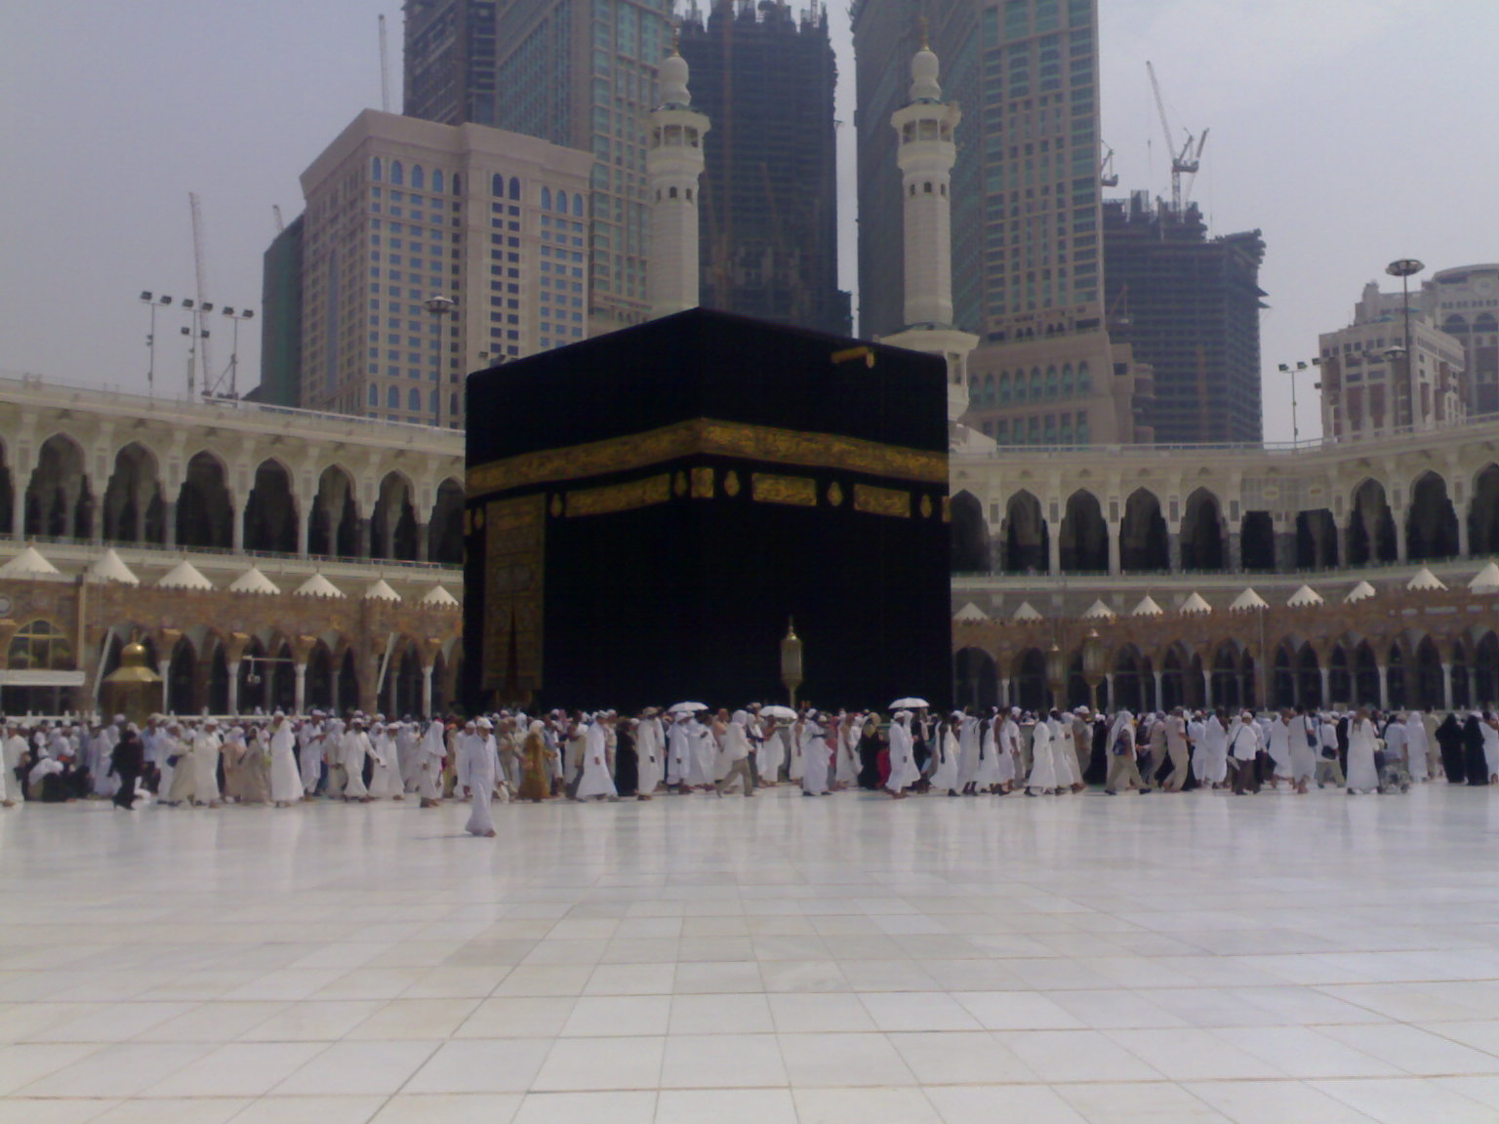
HACCINIZ MEBRUR OLSUN

